Slide 1
Extracción automática de datos mediante BIML
Jordi Isidro Llobet
jordi.isidro@birchmangroup.com

Slide 2






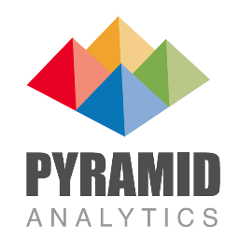


BIG Thanks to SQLSatMadrid Sponsors

Slide 3
4 Sponsor Sessions at 11:40
Don’t miss them, they might be getting distributing some awesome prizes!
HPE
SolidQ
KABEL
TSD Consulting
Also BIG Raffle prizes at the end of the event provided by:
Plainconcepts, SolidQ, Kabel, TSD Consulting, Pyramid Analytics & sqlpass.es

Slide 4




¿Quién soy?
Arquitecto BI especializado en soluciones Microsoft
https://github.com/jordiisidro/adeu-biml
www.eljordifabi.tech
@jordiisidro
jordi.isidro@gmail.com
jordi.isidro@birchmangroup.com

Slide 5

Esquema de un DataWareHouse

Slide 6
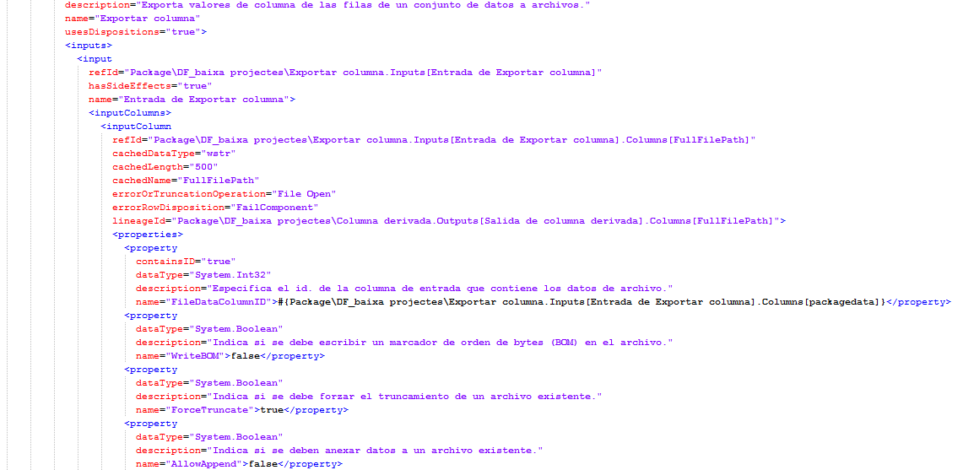
¿Qué hay dentro de un dtsx?
Un dtsx es un fichero con estructura XML (cada vez menos) compleja.
Podíamos programarlo a mano, sin UI.

Slide 7


Biml, nuestro amigo
Qué es BIML? (Bussiness Intelligence Markup Language)
Lenguaje de programación creado por Varigence que permite especificar los distintos componentes de un DTSX en XML + C# o VB
Hay un complilador gratuito integrado en SSDT dentro de BIDS Helper
Notes:
Explicar també MIST

Slide 8
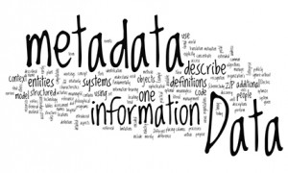
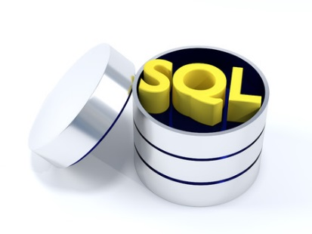

¿Qué necesito para automatizar la extracción de datos?
Generar dtsx para extraer metadatos
Generar dtsx para crear o borrar tablas
Generar dtsx para cargar los datos

Slide 9
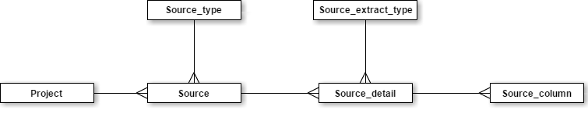
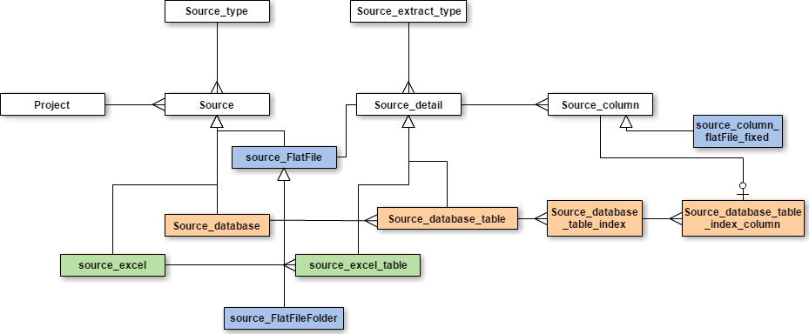
Esquema metadatos

Slide 10
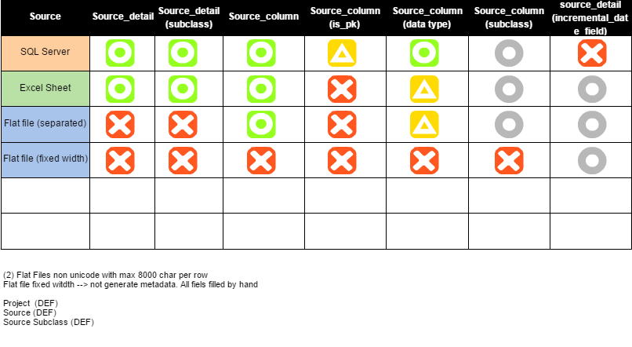
¿Qué datos puedo extraer en los metadatos?

Slide 11
Esquema ficheros BIML
Includes CS
Project name
Get SA/DWH connections
Generate source connections
Generate parameters
Main package
Generate packages → for each datasource
Generate subpackages → for each table/sheet/…

Slide 12
Resultado final dtsx
Generate metadata
Create tables Drop tables
Load Data

Slide 13

Demo

Slide 14
Links útiles
https://varigence.com/
http://bimlscript.com/
http://bimlonline.com/
http://www.bidshelper.codeplex.com
https://www.varigence.com/Documentation/Language/Index
http://www.cathrinewilhelmsen.net/
http://sqlblog.com/blogs/andy_leonard/

Slide 15


